Slide 1
Rubrique à Brac & Boîte à Outils
_{Si j’avais … 1 Go …}
Un petit kit de démarrage pour explorer le SNDS

Slide 2
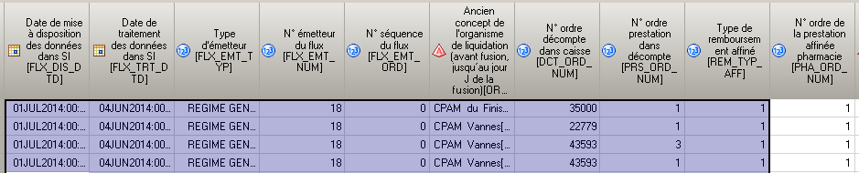
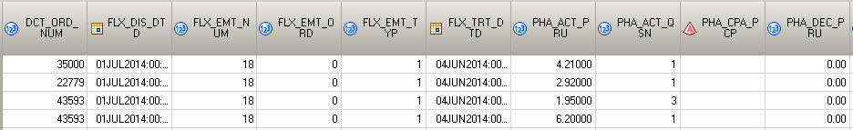
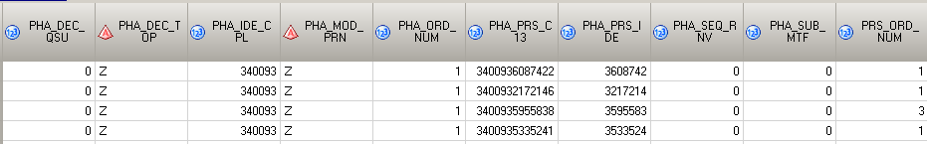
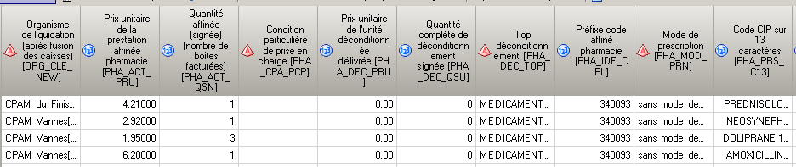
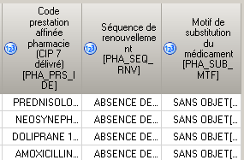
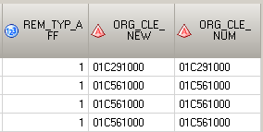
ER_PHA_F : Prestations affinées PHARMACIE
Faciliter la découverte de DCIR par l’apport des libellés et des valeurs en clair, quand c’est possible

Slide 3

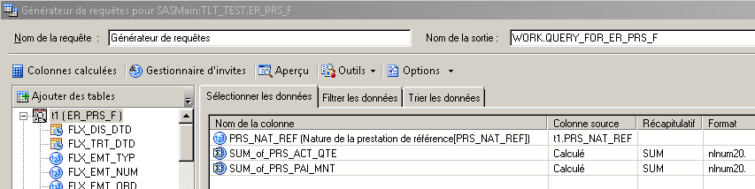

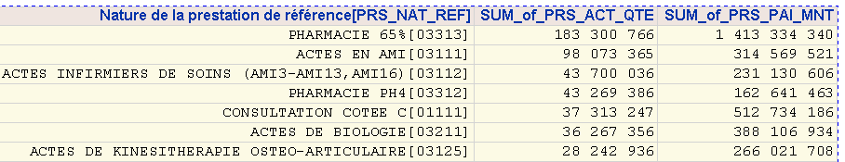
Faciliter la découverte de DCIR

Slide 4
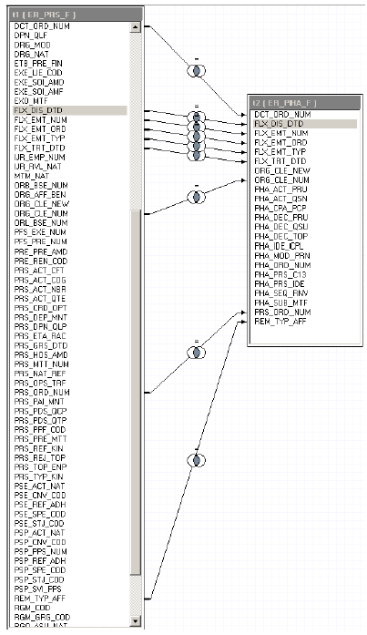
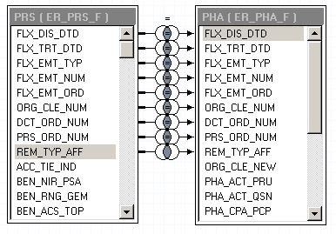
Faciliter la découverte de DCIR
%J9K(PRS,PHA)

Slide 5

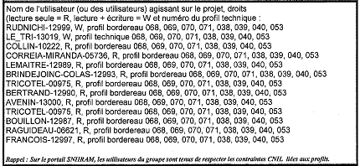




Espace ANSM : La genèse
Je comprends la logique et la légitimité de la demande, mais cette demande est contraire à notre politique de sécurité.
Si on peut mutualiser un espace entre les profils autant supprimer les profils et mutualiser les données.
…alternatives …un espace "catalogue_ANSM" en lecture seul par l'ensemble des utilisateurs ANSM, macros/programmes/formats... que vous créez
… mais mises à disposition par un administrateur de la CNAMTS.
Boîte à outils
Vu que nous allons tâtonner, nous ne souhaitons pas passer par une procédure industrielle engageant DPVS/DIAP dès le départ.
Cette demande n'est pas hyper urgente,
Et si ça fonctionne, on vous fera un REX en Tech'Sas

Slide 6
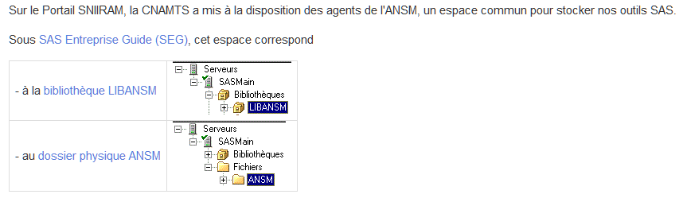
Rubrique à Brac TiddlyWiki
Espace ANSM sur le portail SNIIRAM
28/04/2016 : Initialisation à 10 Go
15/12/2016 : Réduction à 1 Go
Et maintenant …
que vais-je faire …
avec 1 Go ???
Boîte à outils
La Rubrique à Brac décrit la Boîte à Outils.
Elle sert également de base de connaissances partagée *
Notes:
La base est partagée, les connaissances qui n’y sont pas enregistrées restent partageables ;-)))

Slide 7
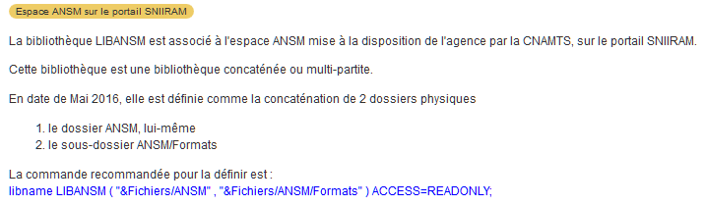
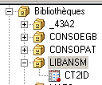
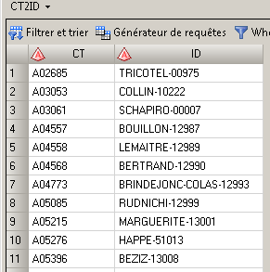
Rubrique à Brac TiddlyWiki
ANSM / Bibliothèques
Table "partagée" ???
ANSM St Denis, DSSE / EPS
Agents
Doctorants
Stagiaires
Touriste

Slide 8
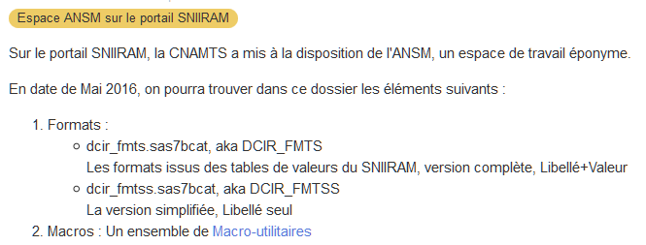
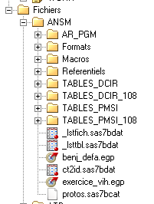
Rubrique à Brac TiddlyWiki
ANSM / Fichiers
❶
❷
❷
Référentiels ???

Slide 9
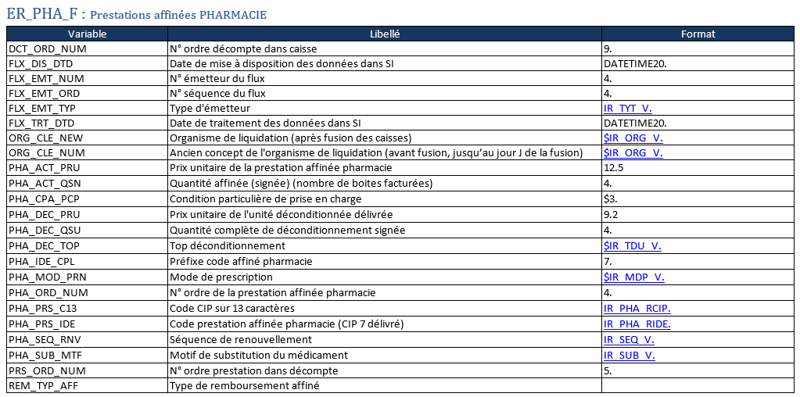
Dictionnaire DCIR et Formats associés
Pour faciliter la découverte de DCIR par l’apport des libellés et des valeurs en clair, quand c’est possible
Quand la table de valeurs associée à une variable est identifiée, on en construit un format.

Slide 10
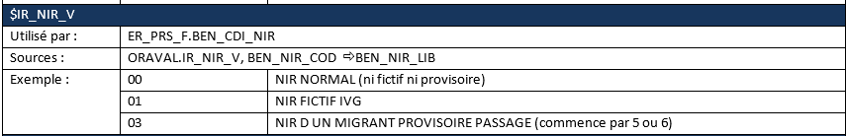
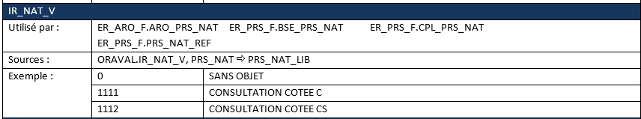
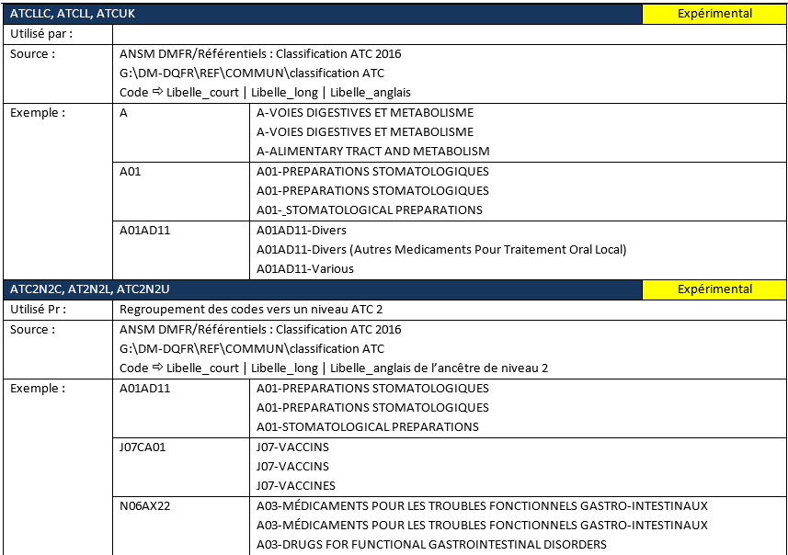
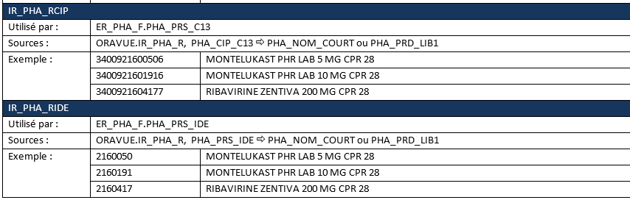
Formats et sources
Tables de valeurs
Tables de valeurs
Source externe
Référentiel

Slide 11
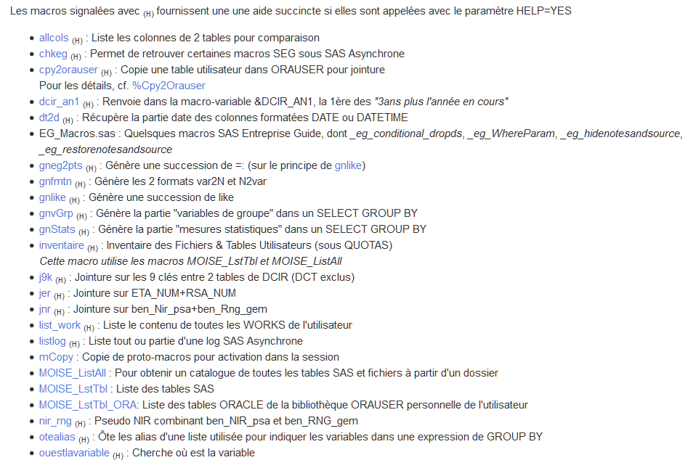
Macro-utilitaires
Rubrique à Brac TiddlyWiki

Slide 12
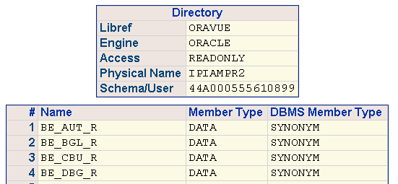
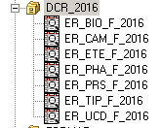
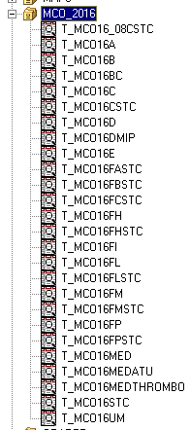
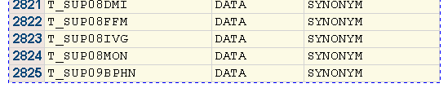
Boîte à outils
AllocLib
proc contents data=ORAVUE._ALL_ nods; run;
%Alloc_LIB(xxx,2016,MOUNT=YES);

Slide 13
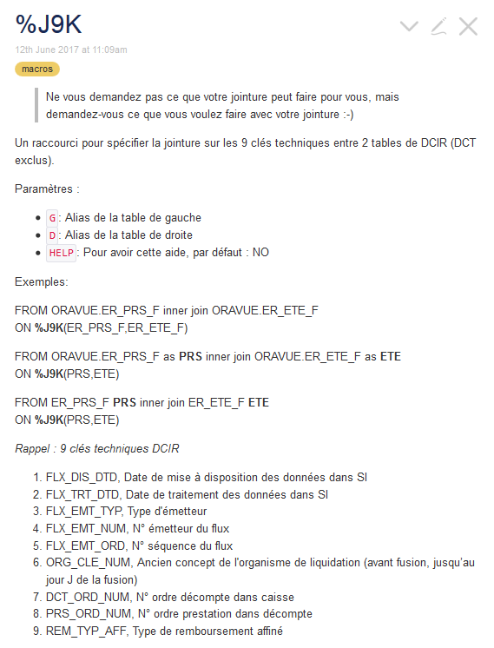
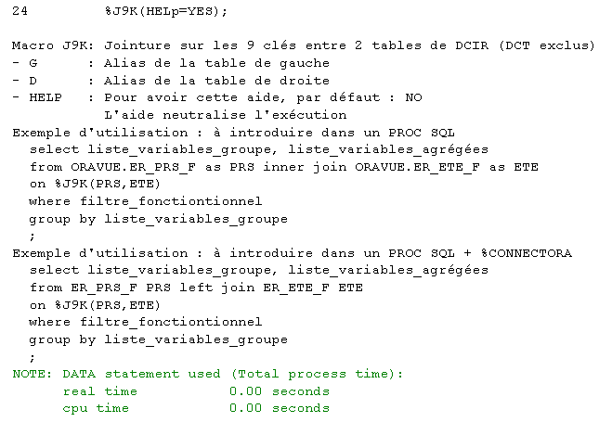
Rubrique à Brac TiddlyWiki
J9K
Boîte à outils

Slide 14
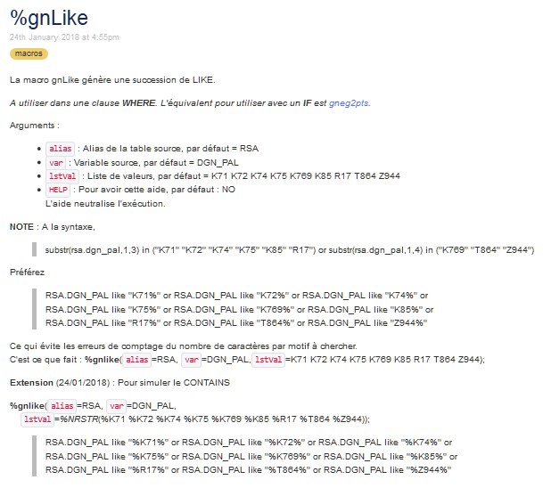
Rubrique à Brac TiddlyWiki
GnLike

Slide 15
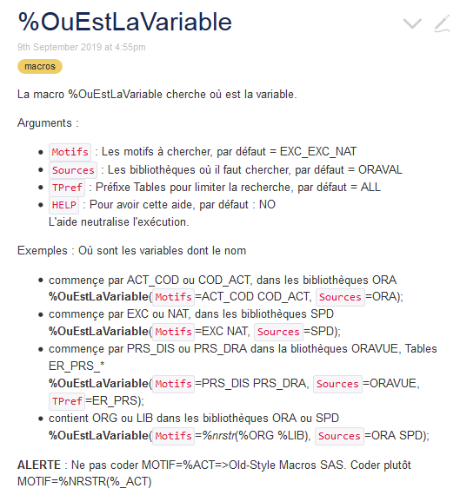
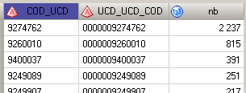
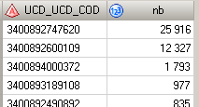
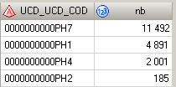
OuEstLaVariable
%OuEstLaVariable(Motifs=UCD, Sources=ORAVUE, TPref=T_);

Slide 16

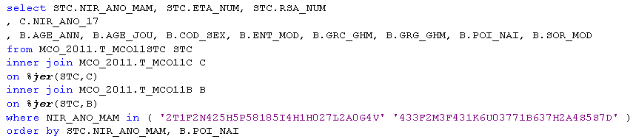
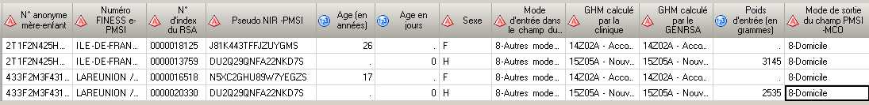
Exemple d’enchaînement
%Alloc_lib(MCO,2011,ON);
Où sont stockées les vues
Chaînage mère-enfant
%Alloc_lib(MCO,2011,OFF);

Slide 17
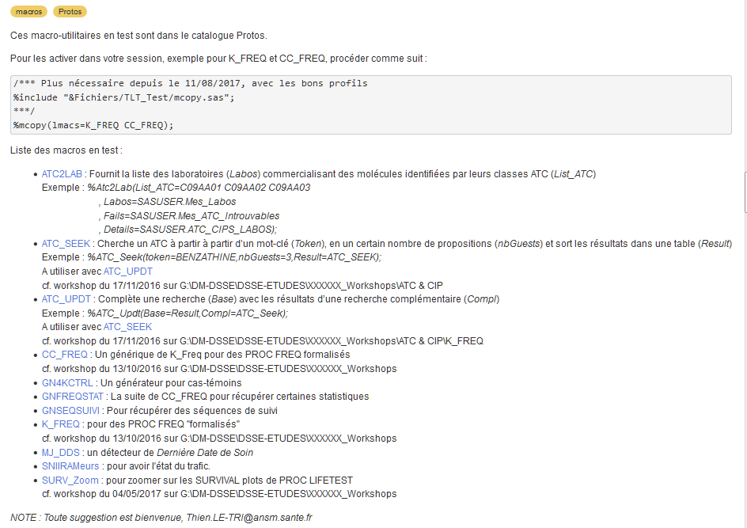
ANSM Protos
Rubrique à Brac TiddlyWiki

Slide 18
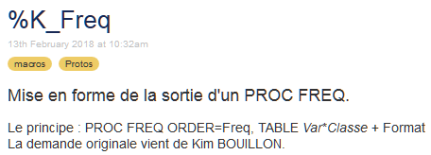

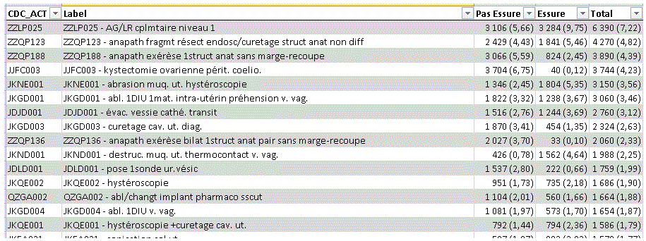
K-Freq

Slide 19
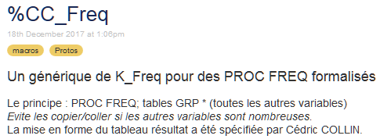




CC_Freq
%CC_Freq(LIB=WORK, Data=POP06M_ANALYSE_V,
GRP=GPE_INIT,
Result=SASUSER.CC_Freq);

Slide 20
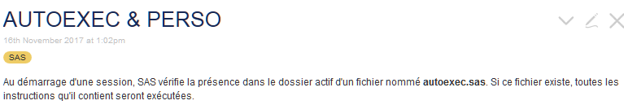
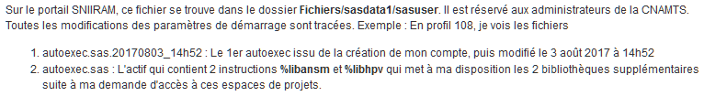




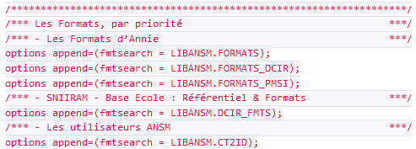



Annexe : Mise en œuvre
Suite à la migration SAS GRID, plus d’autoexec

